Slide 1
FIODORAS DOSTOJEVSKIS
1821-1881 m.

Slide 2
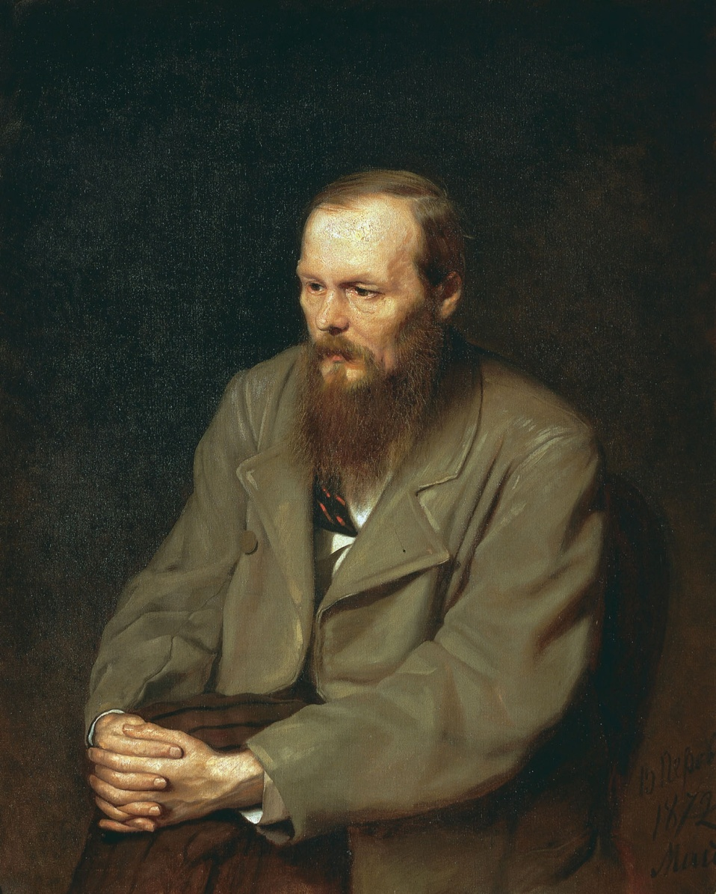
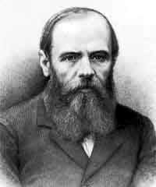
Fiodoras Michailovičius Dostojevskis

Slide 3
Dostojevskio gyvenimas
Vienas žinomiausių rusų rašytojų;
Stojo į Peterburgo karo inžinerijos mokyklą;
Ją baigęs metus tarnavo Rusijos valdžios įstaigose, o paskui atsidėjo literatūriniam darbui;
Aštuonerius metus buvo tremtyje ir katorgoje;
Po tremties pasinėrė i literatūrą.

Slide 4
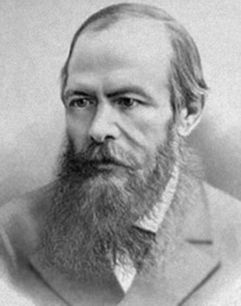
Kūryba

Slide 5
Žymiausi romanai
,,Užrašai iš Mirusiųjų namų” (1861)
,,Pažeminti ir nuskriaustieji” (1861)
,,Užrašai iš pogrindžio” (1864)
,,Nusikaltimai ir bausmė” (1866)

Slide 6
Kiti kūriniai
Vargo žmonės (1846)
Antrininkas (1846)
Šeimininkė (1847)
Silpna širdis (1848)
Baltosios naktys (1848)
Netočka Nezvanova (1849)
Stepančikovo kaimas ir gyventojai (1859)
Dėdulės sapnas (1859)
Žiemos pastabos apie vasaros įspūdžius (1863)
Lošėjas (1867)
Idiotas (1868)
Amžinas vyras (1870)
Demonai (1872)
Jaunuolis (1875)
Broliai Karamazovai (1880)

Slide 7

,,Nusikaltimas ir bausmė”

Slide 8

Šis romanas yra laikomas rusų literatūros šedevru. Kūrinyje gvildenamos filosofinės, socialinės problemos, keliama nusikaltimo priežastis ir reikšmė.

Slide 9
Kūrinio sandara
Romaną sudaro 6 dalys ir epilogas. Dalys suskirstytos į skyrius. Pastebėtina tai, kad romanas lyg suskilęs (kaip pagrindinis veikėjas) į dvi puses: pirmoji (1, 2 ir pusė 3 dalies) – nusikaltimas; antroji (dalis 3 dalies, 4, 5 ir 6 dalys) – bausmė. Pats epilogas – reali bausmė, tačiau joje pagrindinis veikėjas išsivaduoja iš savo paties psichologinio apsėdimo.

Slide 10
Pagrindiniai veikėjai
Rodionas Romanovičius Raskolnikovas – pagrindinis kūrinio veikėjas
Sofija Semionovna Marmeladova – girtuoklio karininko Semiono Zacharovičiaus Marmeladovo dukra.
Porfirijus Petrovičius – detektyvas
Avdotia Romanovna Raskolnikova – Raskolnikovo 22 metų sesuo
Semionas Zacharovičius Marmeladovas – nuoširdus ir draugiškas karininkas, tačiau visiškas girtuoklis ir silpnavalis Sonios tėvas.

Slide 11
Pagrindiniai veikėjai
Pulcherija Aleksandrovna Raskolnikova – Raskolnikovo 43 metų motina.
Nikolajus Dementjevas – dažytojas, prisiėmęs Raskolnikovo nusikaltimą.
Arkadijus Ivanovičius Svidrigailovas – turtingas našlys iš provincijos
Dmitrijus Prokofičius Razumychinas – nuoširdus ir ištikimas Raskolnikovo draugas.

Slide 12
Kūrinio apžvalga
Pagrindinio veikėjo, vargšo studento Raskolnikovo, įvaizdis atskleidžia esminę romano mintį. Raskolnikovas dėl pinigų stygiaus nebegali tęsti mokslų universitete ir pradeda daug mąstyti apie bet kokią išeitį iš slegiančios padėties. Jo paveikslas įkūnija vargingą, niekingą, žmogaus vardo nevertą egzistavimą. Piešdamas apgailėtiną ir bedievį Peterburgo kasdienybės vaizdą, autorius žingsnis po žingsnio tiria ir vaizdingai pateikia tai, kaip veikėjo galvoje gimsta ir bręsta baisi teorija, kuri užvaldo visas jo mintis, stumdama pasimetusį žmogų daryti žiaurų nusikaltimą.

Slide 13
Išvada
Pasikeitė rašytojo pažiūros: jis įsitikino, kad socialistinės teorijos, revoliucinė prievarta negali pataisyti visuomenės ir žmogaus. Visą vėlesnį gyvenimą Dostojevskis liko ryžtingas revoliucijų priešininkas, konservatyvių, kartais net reakcingų pažiūrų. Tačiau Dostojevskio romanai, ypač žmogaus sielos gelmių meniniai atvaizdai, šias pažiūras daugsyk pranoksta.

Slide 14
Ačiū už dėmesį!
ė.

